Slide 1
Уравнения
«Математику нельзя изучать, наблюдая, как это делает сосед».
А. Нивен
Автор: Черевичник Светлана Григорьевна учитель математики
МОУ СОШ №8 г. Когалыма, ХМАО

Slide 2
Цель
Уметь решать уравнения: - с использованием свойств сложения и вычитания; - по «компонентам»;
понимать зачем нужны уравнения.

Slide 3
НЕВЕРНЫЕ ВЕРНЫЕ
Х+2=2+Х
Х-5=5-Х
Х+3=3+Х
12+Х=12-Х
Notes:
Вам необходимо выписать верные равенства и неверные равенства в 2 столбика. Объяснить, почему вы так написали. Существуют ли такие значения переменной, при котором «неверные» равенства будут также верны? Под каким общим названием можно объединить эти равенства?

Slide 4
Решить уравнения
12 + x = 40
+ - +
y – 25 = c
= = =
44 + 3 = 47
28
32
7
Notes:
Решить уравнения и вместо букв вписать числа, которые являются корнями уравнений, записанных и по вертикали, и по горизонтали.

Slide 5
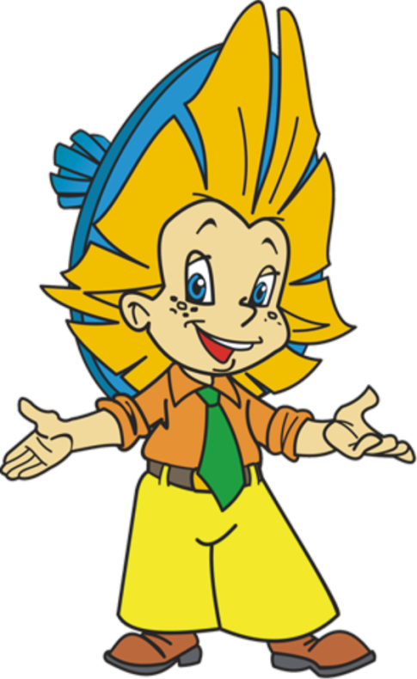
Корнем уравнения,
должно быть число 4.
4
* + 5 = 2х + 1
7
3х - 7 = * - 2
5
(5х+ 2) : 11 = * - 3
Notes:
Вместо звёздочки подставить такое число, чтобы получилось уравнение, корнем которого было бы число 4

Slide 6
Выбери способ решения
138 + х + 57 = 218;
248 – (у + 123) = 24;
(24 – х) + 37 = 49;
(у + 263) – 97 = 538;
169 + (87 + n) = 303.
Notes:
Какие из данных уравнений удобнее решать по «компонентам», а какие по «свойствам»?

Slide 7

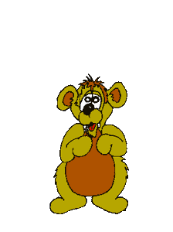
ФИЗМИНУТКА

Slide 8
Запиши на языке математики
В соревнованиях по плаванию приняло участие 60 человек, причем мальчиков было в 3 раза больше, чем девочек.
3х+х=60
Notes:
Запиши на языке математики. А на какой вопрос можно ответить, решив это уравнение?

Slide 9
Запиши на языке математики
  Задуманное число увеличили в 2 раза, из результата вычли 25 и получили число, в 3 раза меньше задуманного.
2х-25=х:3
Notes:
Запиши на языке математики. А на какой вопрос можно ответить, решив это уравнение?

Slide 10
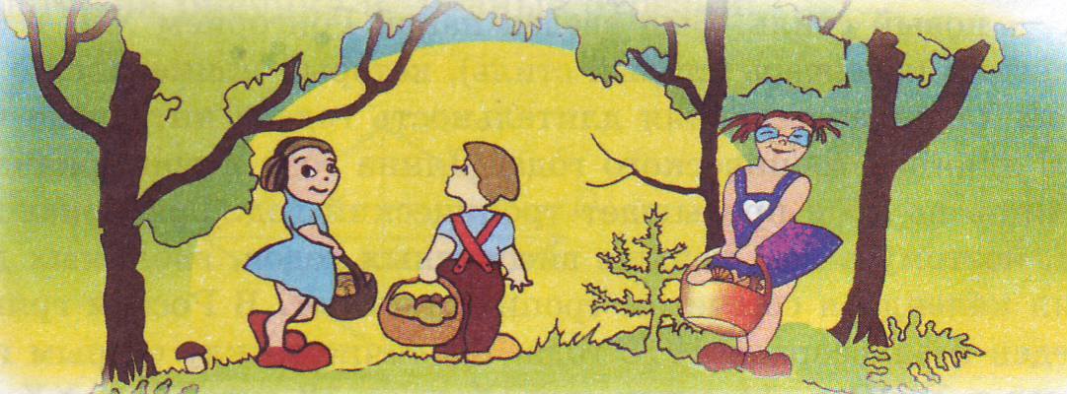
Составь словесную
формулировку
4y-10=y+2
Notes:
Переведите с математического языка по картинке или где у задуманное число. Если по выполнении заданий остается достаточное количество времени, то можно рассмотреть задачу с полным решением, перейдя к соответствующему слайду нажав на звездочку.

Slide 11

ВЫБЕРИ СВОЕ НАСТРОЕНИЕ
2–неуверенность
5–радость
7–удовлетворение
9–безразличие

Slide 12

ДОМАШНЕЕ ЗАДАНИЕ
ИТОГ
  Когда уравненье решаешь дружок,
  Ты должен найти у него корешок.
  Значение буквы проверить несложно,
  Поставь в уравнение его осторожно.
  Коль верное равенство выйдет у вас,
  То корнем значенье зовите тотчас.
В. №444, 445, 397.
Д.377

Slide 13
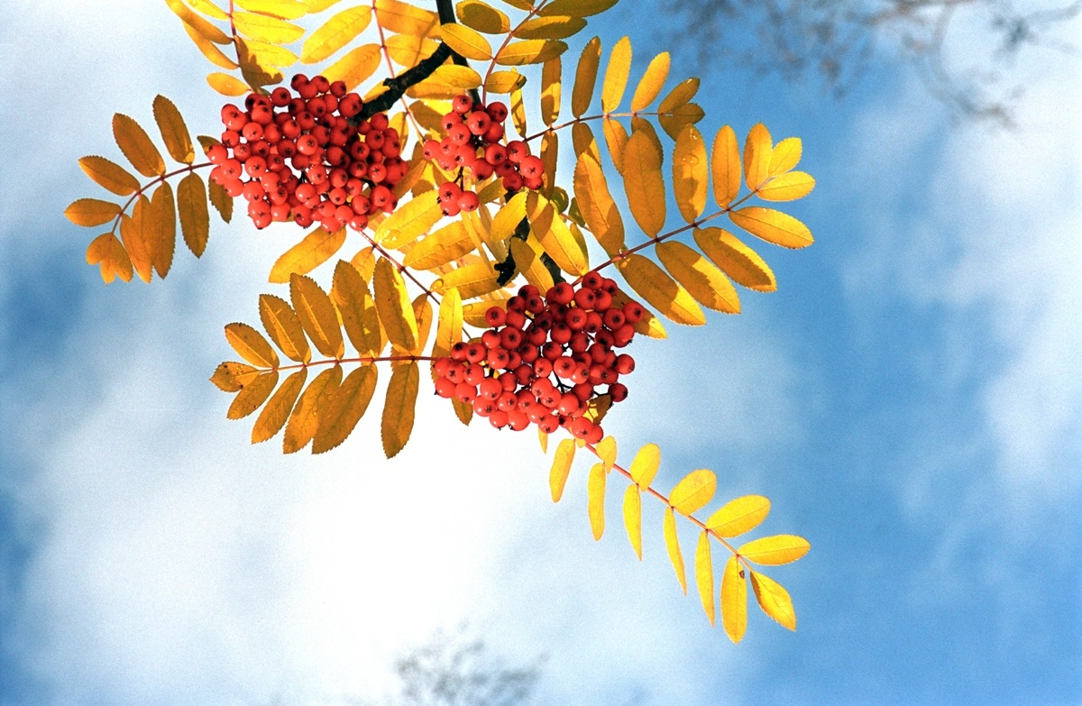
СПАСИБО ЗА УРОК

Slide 14
Реши задачу
В нашем классе некоторые дети в свободное время посещают различные кружки и спортивные секции. Если число учеников посещающих кружки увеличить на 12, и от этой суммы отнять 2, то получим число учеников посещающих спортивные секции, которое равно 18. Найдите число учеников занимающихся в кружках.

Slide 15
Решение
Пусть х – число учеников, занимающихся в кружках, тогда (х + 10) – 2 – число учеников, занимающихся в секциях. Зная, что спортивные секции посещает 18 учащихся, составим и решим уравнение.
(х + 12) – 2 = 18,
х + 12 = 18 + 2,
х + 12 = 20,
х = 20 – 12,
х = 8.
Значит, число учеников, занимающихся в кружках - 8.
Ответ:8 учеников.
Notes:
Рассмотрим решения задачи с помощью уравнения.

Slide 16
Использованы Internets ресурсы с
открытых бесплатных сайтов

